Slide 1
8장 계산복잡도: 검색 문제(1)
실습 소요 시간 100분

Slide 2
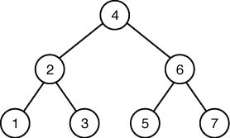
Reason to Use Binary Search Tree
We can add keys to and delete keys efficiently from the tree.
addition: trivial
deletion: use a simple operation
add 3.5
3.5

Slide 3
두 개의 자식노드가 있는 노드가 삭제될 경우
delete 6.
b
b
b
a
f
delete f
a
d
a
j
or
c
k
c
k
c
k
d
j
j
d

Slide 4
한 개의 자식노드가 있는 노드가 삭제될 경우
삭제
50
50
40
70
20
70
20
60
90
15
30
60
90
15
30
53
64
80
95
25
32
53
64
80
95
25
32

Slide 5
[실습프로그램] 이진검색트리 구축
import utility
class Node:
def __init__(self,data):
self.l_child=None
self.r_child=None
self.data = data
def bin_search_tree_insert(root,node):
if root is None:
root=node
else:
구현
r = Node(7)
bin_search_tree_insert(r,Node(9))
bin_search_tree_insert(r,Node(1))
bin_search_tree_insert(r,Node(3))
bin_search_tree_insert(r,Node(12))
utility.print_inOrder(r)
print()
utility.print_preOrder(r)
insert 7, 9, 1, 3, 12
7
1
9
3
12
1
3
7
9
12
7
1
3
9
12
>>>

Slide 6
[실습프로그램] 이진검색트리에서 하나의 원소를 삭제하는 프로그램
insert 7, 9, 1, 3, 12
def bin_search_tree_delete(root,node):
프로그래밍 연습
7
1
9
3
12

Slide 7
선형 보간법(linear interpolation)
두 개의 관찰점 a=(10,30), b=(100,60)을 갖고 특정 점의 값을 추정
70도 일 때 생성율은 얼마라고 추정할 수 있나?
생성율
생성율
b
60
b
60
mid
mid
30
a
30
a
10
70
100
온도
10
70
100
온도

Slide 8
선형보간법(Linear Interpolation)
보기: S[1] = 4이고 S[10] = 97일 때 검색 키가 25이면, mid = 3.
분석:
아이템이 균등하게 분포되어 있고, 검색 키가 각 슬롯에 있을 확률이 같다고 가정하면, 선형보간검색의 평균적인 시간복잡도는 A(n) ≈ lg(lg n). (예) n=10억, lg(lg n)은 약 5.
최악의 경우의 시간복잡도가 나쁨.
(예) 10개의 아이템이 1, 2, 3, 4, 5, 6, 7, 8, 9, 100 이고, 여기서 10을 찾으려고 한다면, mid값은 항상 low값이 되어서 모든 아이템과 비교를 해야 한다. 따라서 최악의 경우 시간복잡도는 순차검색과 같다.

Slide 9
void interpsrch(int n, const number S[], number x, index& i){
index low, high, mid;
number denominator;
low =1; high=n; i=0;
if(S[low] <= x <= S[high])
while (low <= high && i==0){
denominator = S[high] – S[low];
if(denominator == 0)
mid = low;
else
mid = low + ⎣((x – S[low])*(high – low))/denominator⎦;
if (x==S[mid])
i = mid;
else if ( x < S[mid])
high = mid -1;
else
low = mid + 1;
}
}
배열 내에 찾는 데이터가 존재하는 경우의 의사코드

Slide 10
void interpsrch(int n, const number S[], number x, index& i){
index low, high, mid;
number denominator;
low =1; high=n; i=0;
if(S[low] <= x <= S[high])
while (low <= high && i==0){
if(x < S[low] or x > S[high])
break
denominator = S[high] – S[low];
if(denominator == 0)
mid = low;
else
mid = low + ⎣((x – S[low])*(high – low))/denominator⎦;
if (x==S[mid])
i = mid;
else if ( x < S[mid])
high = mid -1;
else
low = mid + 1;
}
}
배열 내에 찾는 데이터가 존재하지 않을 수 있는 경우의 의사코드

Slide 11
[실습프로그램] 보간검색
import math
def interpolationSearch(S,x):
low = 0
high= len(S)-1
location= -1
구현
S = [1,3,4,7,8,11,13,15,16,20,22,25,29,30,33,36,37,39,41,43,45,48]
x = 11
print(S)
print("Location of %d is %dth" % (x, interpolationSearch(S,x)))
[1, 3, 4, 7, 8, 11, 13, 15, 16, 20, 22, 25, 29, 30, 33, 36, 37, 39, 41, 43, 45, 48]
Location of 11 is 5th
>>>

Slide 12
해슁(Hashing)
만약 키가 주민등록번호라면 해당 번호의 저장소를 모두 만들 수는 없음 – 10¹³ 개 필요
해법: 0..99의 첨자를 가진 크기가 100인 배열을 만든 후에, 키를 0..99 사이의 값을 가지도록 해쉬(hash)한다. 여기서 해쉬함수는 키를 배열의 첨자 값으로 변환하는 함수이다. 해쉬함수의 예: h(key) = key % 100
키
0..99
해쉬함수
h
key
i= h (key )

Slide 13
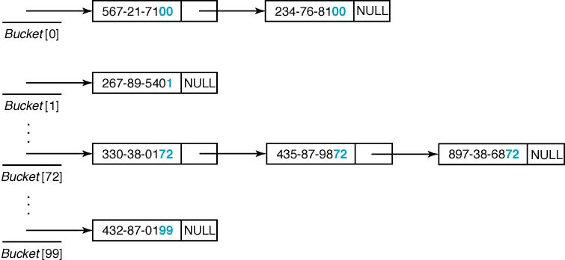
solution to avoid collision:
open hashing (=closed addressing, chaining, separate chaining),
closed hashing (=open addressing): linear probing, quadratic probing, double hashing
open hashing
0
1
2
3
40
11
32
10
52
closed hashing
0
1
2
3
4
5
6
7
8
9
Store the keys only in the bucket

Slide 14
[실습프로그램] closed hashing
# closed hashing data into 0 ... M-1
M=10
#conver d to integer.
# each char is convered to ascii code number
def hashing(data):
hash_data =[-1 for i in range(0,M-1)]
for d in data:
s = 0
for x in d:
s+=ord(x)
s = s%M
hash_data[s]=d
return hash_data
data =["abc", "name", "school", "KHU"]
print(hashing(data))
ord(‘a’)=97 ascii code값
[-1, -1, 'KHU', -1, 'abc', -1, -1, 'name', 'school']
>>>
[연습] collision이 발생할 경우 저장할 수 있는 방법을 구현

